Slide 1

HTML5+CSS3网页设计任务教程
单元5 表格基本知识

Slide 2
目录
任务5-1 表格的基本属性及使用
任务5-2 表格的基本操作
任务5-3 制作细边框表格
任务5-4 表格宽高百分比设置
任务5-5 表格宽度、列宽度和行高度的设置
任务5-6 使用CSS3:nth-child()选择器设置表格隔行变色
CONTANTS
任务5-7 使用伪类选择器:hover实现鼠标移上去行变色
任务5-8 使用表格以及其他相关元素制作个人简历
任务5-9 使用表格制作QQ邮箱

Slide 3
HTML5+CSS3网页设计任务教程
任务5-1
表格的基本属性及使用
网页中的表格使用<table>标签表示，以<table>标记开始，以</table>标记结束。表格的基本构成最少需要三个元素： <table>、 <tr>、 <td>，其他的一些作为可选辅助存在。
1

Slide 4
HTML5+CSS3网页设计任务教程
任务5-1
表格的基本属性及使用
元素名称 | 说明
<table> | 表示表格
<thead> | 表示标题行
<tbody> | 表示表格主体
<tfoot> | 表示表脚
<tr> | 表示一行单元格
<th> | 表示标题行单元格
<td> | 表示单元格
<col> | 表示一列
<colgroup> | 表示一组列
<caption> | 表示表格标题
2

Slide 5
HTML5+CSS3网页设计任务教程
任务5-2
表格的基本操作
<td>表示表格中的单元格，包括如下属性：
1、colspan：规定单元格可横跨的列数；
2、rowspan：规定单元格可横跨的行数；
3、headers：规定与单元格相关的表头，该属性不会在普通浏览器中产生任何视觉变化，但可以被屏幕阅读器使用。
任务中所表示的列内合并单元格、行内合并单元格以及合并两行两列分别用到了colspan和rowspan属性。
3

Slide 6
HTML5+CSS3网页设计任务教程
任务5-3
制作细边框表格
1
table、tr、td、th、thead、tbody、tfoot标签使用。
2
css修饰table、td标签制作细边框。
3
表格显示数据。
4

Slide 7
HTML5+CSS3网页设计任务教程
任务5-3
制作细边框表格
1、背景设置式：
通过将表格背景色设置为黑色，将单元格背景设置为白色，并且将单元格之间的距离cell_spaceing设置为大于0的数，从而让边框显示为黑色，cell_spaceing值越大，表格框线越粗。
5

Slide 8
HTML5+CSS3网页设计任务教程
任务5-3
制作细边框表格
2、边框设置式：
通过直接设置表格的边框来实现细边框表格，为了方便查看，通过不同颜色的线条来显示边框线，table border是表格外一圈边框，td border是单元格边框th border是表头边框。即在设置边框时如果表格外边框只设置上、右边框，单元格只设置下、左边框，保证边框不重复设置即可。
6

Slide 9
HTML5+CSS3网页设计任务教程
任务5-3
制作细边框表格
3、层叠式：
为表格<td>、<th>标签设置了边框线后，因内边框的线条重复设置，导致内边框线条较粗，影响美观，所以在表格CSS样式中需要设置border-collapse属性。
7

Slide 10
HTML5+CSS3网页设计任务教程
任务5-4
表格宽高百分比设置
浏览器本身是有宽度和高度的，设置html的width:100%;和height:100%;，就可以获取浏览器的宽度和高度。因此，在实现任务时需要进行如下操作：
1、设置style.css的html和body样式width:100%，height:100%，margin:0，padding:0。
2、插入四行三列的表格，border=1，合并第一行单元格。
3、设置<table>样式width:100%，height:100%。
8

Slide 11
HTML5+CSS3网页设计任务教程
任务5-5
表格宽度、列宽度和行高度的设置
1、任务要求表格在网页中居中，一般通过设置表格属性align="center"。
2、表格宽度在css样式中统一设置，本着“结构、表现、行为分离”的原则，一般不直接在table属性中设置。
3、表格共有四列，在表格宽度设置好的情况下，一般不会四列都设置宽度，会留一列让其“自由呼吸”。
4、表格一般都不设置高度，高度根据内容自由伸展。
5、细边框表格可使用任务5-3中的第三种方法进行设置，即使用：
border-collapse: collapse;设置单元格内容居中需要设置text-align: center;
6、任务要求第一、二列的样式相同，此处可使用CSS3:nth-child(n) 选择器匹配属于其父元素的第 n 个子元素，不论元素的类型，其中n 可以是数字、关键词或公式。则任务要求中第一、二列的样式相同就应该使用：
tr td:nth-child(1),tr td:nth-child(2) {……}
9

Slide 12
HTML5+CSS3网页设计任务教程
任务5-6
使用CSS3:nth-child()选择器设置表格隔行变色
:nth-child(an+b)这个CSS伪类匹配文档树中在其之前具有an+b-1个兄弟节点的元素，其中n为正值或零值。简单点说就是，这个选择器匹配那些在同系列兄弟节点中的位置与模式an+b匹配的元素。
示例：
0n+3或简单的3匹配第三个元素。
1n+0或简单的n匹配每个元素。（兼容性提醒：在Android浏览器4.3以下的版本n和1n的匹配方式不一致。1n和1n+0是一致的，可根据喜好任选其一来使用。）
10

Slide 13
HTML5+CSS3网页设计任务教程
任务5-6
使用CSS3:nth-child()选择器设置表格隔行变色
2n+0或简单的2n匹配位置为2、4、6、8...的元素。你可以使用关键字even（偶数）来替换此表达式。
2n+1匹配位置为1、3、5、7...的元素。你可以使用关键字odd（奇数）来替换此表达式。
3n+4匹配位置为4、7、10、13...的元素。
总之，a和b都必须为整数，并且元素的第一个子元素的下标为1。换言之就是，该伪类匹配所有下标在集合{an+b;n=0,1,2,...}中的子元素。
综上，本任务可使用tr:nth-child(odd)设置奇数行背景色为灰色，字体颜色为白色。即：
tr:nth-child(odd){
background:#666666;
color:#ffffff;
}
11

Slide 14
HTML5+CSS3网页设计任务教程
任务5-7
使用伪类选择器:hover实现鼠标移上去行变色
:hover 选择器在实现超链接任务时使用过，其实这个伪类选择器用于选择鼠标指针浮动在上面的元素，可用于所有元素。任务5-7-1中就需要将这个伪类选择器用于表格的行元素。即：tr:hover{……}。
12

Slide 15
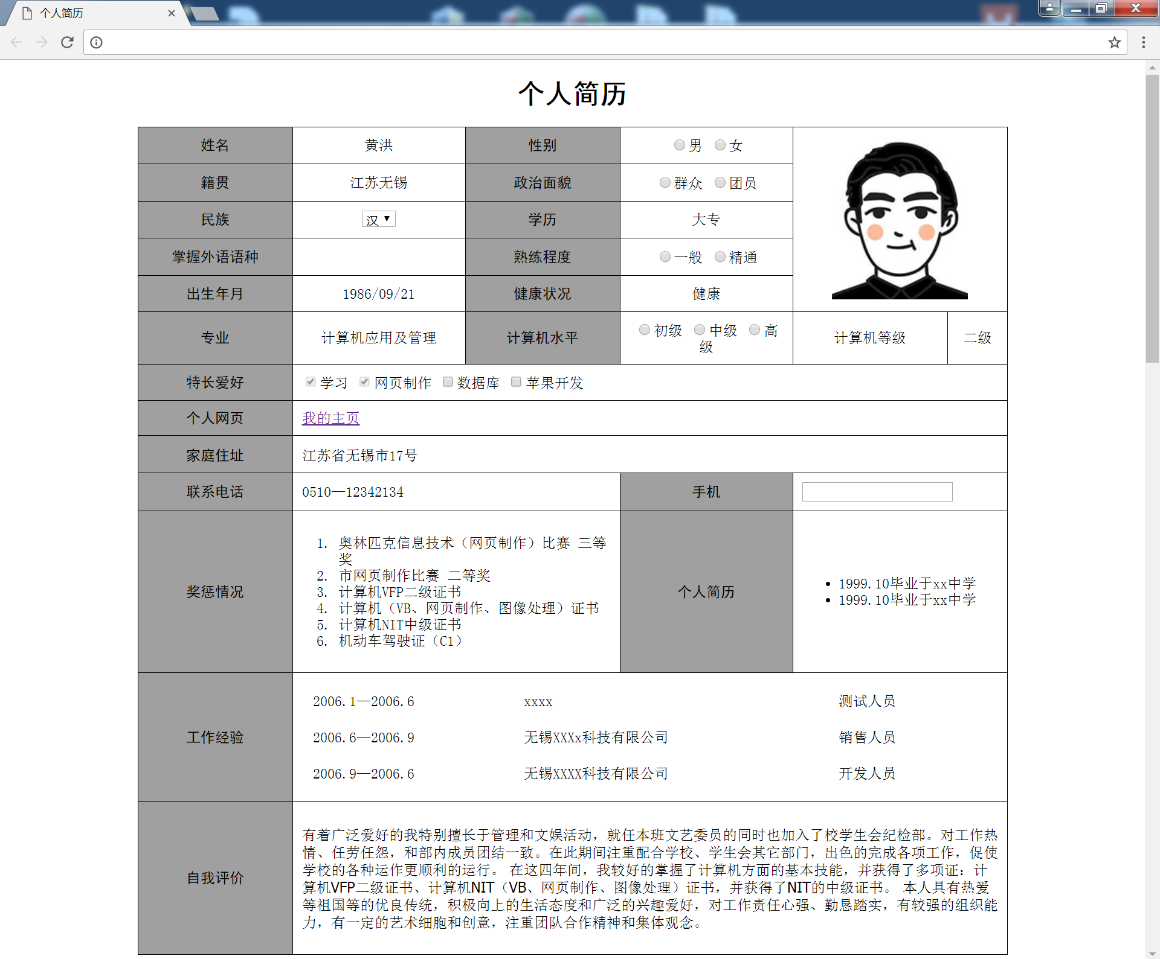
HTML5+CSS3网页设计任务教程
任务5-8
使用表格以及其他相关元素制作个人简历
13

Slide 16
HTML5+CSS3网页设计任务教程
任务5-8
使用表格以及其他相关元素制作个人简历
1、制作13行6列的细边框表格
2、将表格进行合并及嵌套
3、插入表格内容
4、将内容进行修饰
14

Slide 17
HTML5+CSS3网页设计任务教程
任务5-9
使用表格制作QQ邮箱
1、制作外层大表格
2、制作表头
3、制作左侧导航栏
4、制作右侧iframe页面
5、制作邮件表格
15

Slide 18
HTML5+CSS3网页设计任务教程
单元5 表格基本知识

